Slide 1
Новогоднее чудо «Снежный шар»
Мастер-класс
Выполнила: Слинькова А. П.

Slide 2
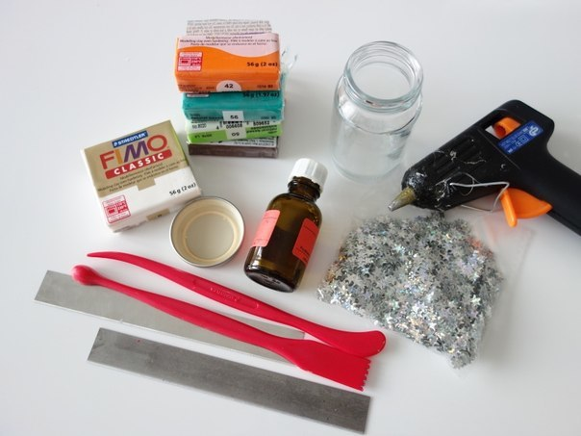
Стеклянный шар со снегом - один из самых популярных подарков к Рождеству в Европе. Конечно же, у нас тоже можно купить снежный шар, но гораздо интересней сделать его вместе с детьми своими руками.
Для изготовления этой новогодней поделки вам потребуются: - полимерная глина; - стеклянный сосуд с плотно закручивающейся крышкой; - глицерин (продается в аптеках); - блестки или искусственный снег; - клеевой пистолет.

Slide 3
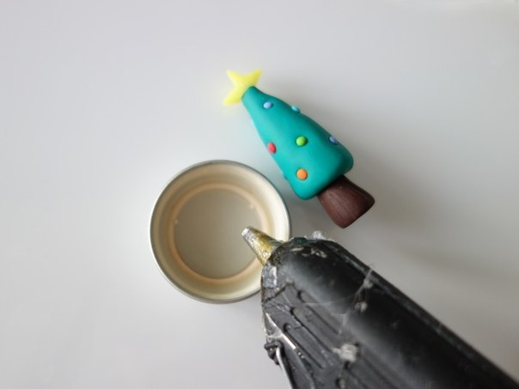
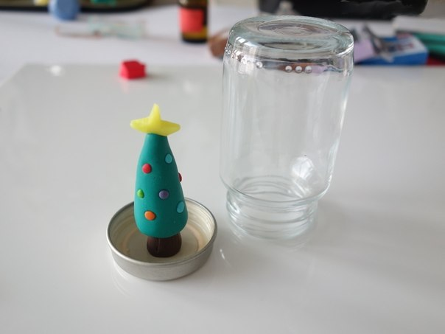
Слепите из полимерной глины новогоднюю фигурку. Приклейте ее при помощи клеевого пистолета к внутренней стороне крышки.

Slide 4
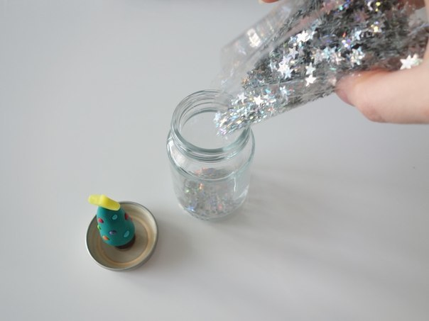
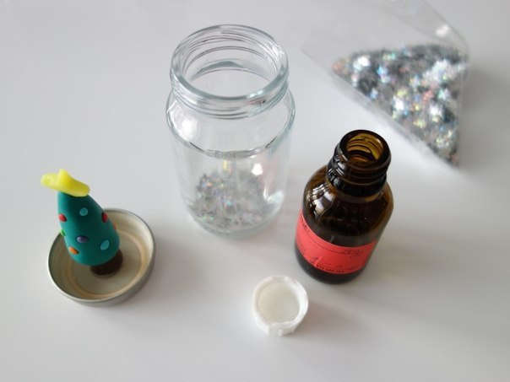
Теперь насыпьте в банку блестки, налейте 2/3 глицерина и 1/3 воды. Смажьте резьбу крышки клеем и крепко закрутите ею банку.

Slide 5
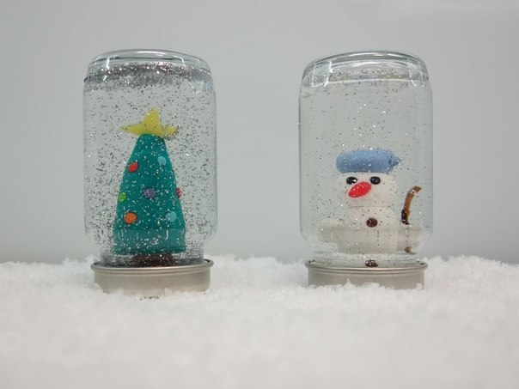
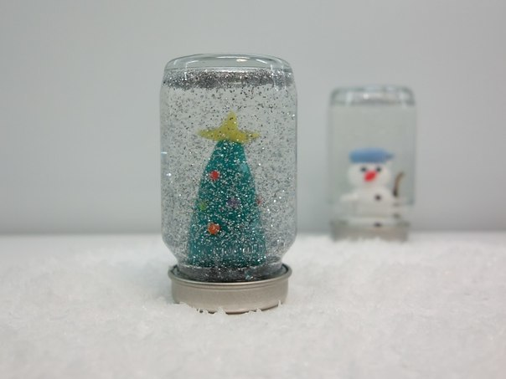
Оригинальная поделка на Новый год готова!

